Slide 1
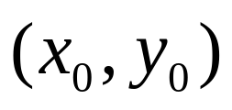
9-1 多元函数的基本概念
1. 多元函数的定义域
2. 怎么证明f(x,y)在
的极限不存在？
3. 多元函数的连续性

Slide 2
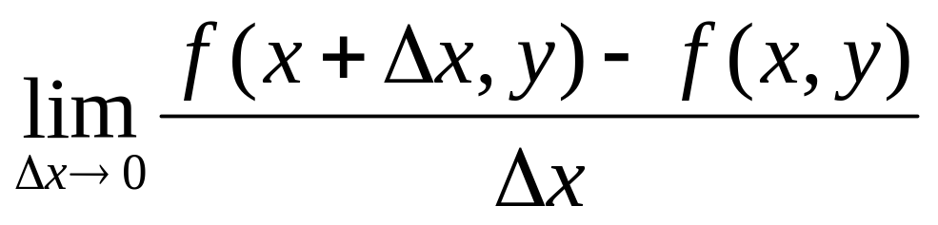
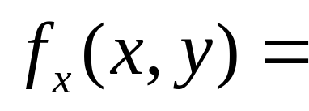
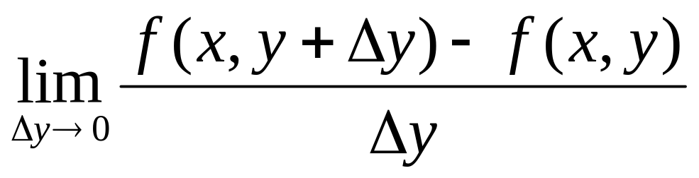
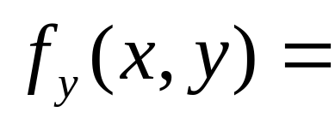
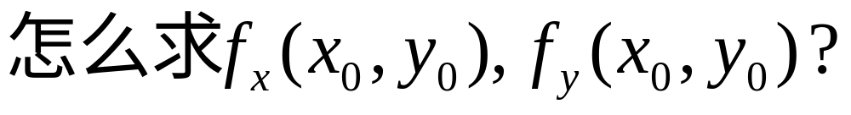
9-2 偏导数
1. 偏导数的定义
（注： 有时先代后求可简化计算)

Slide 3
2. 求偏导函数及高阶偏导数
注： 在求高阶混合偏导数的时候注意
求导次序的问题；
另外，什么情况下与求导次序无关？

Slide 4
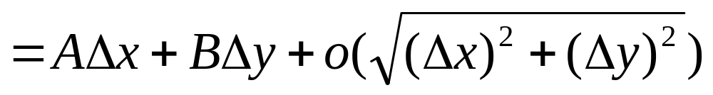
9-3 全微分
1. 全微分的定义
若全增量
称f(x,y)在该点可微.

Slide 5
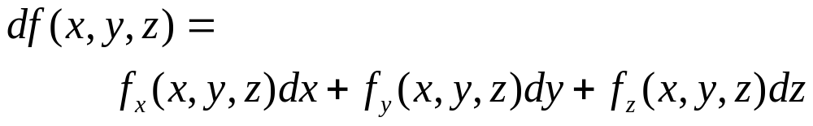
2.全微分的求法
例如：
3.多元函数连续、可导、可微之间的关系

Slide 6
9-4 多元复合函数求导
1. 具体的多元复合函数求导
求导方法：分线相加、连线相乘
注：先要正确分析复合函数的结构
2.带抽象符号的多元复合函数求导
注：方法与以上一样，注意记号的问题.

Slide 7
9-5 隐含数求导
1. 一个方程的情形
方法：
(1)公式法；
(注意函数的构造）
(2)方程两边关于自变量求(偏)导数
(注意区别变量的性质）
2.方程组的情形
方法：
方程两边关于自变量求(偏)导数

Slide 8
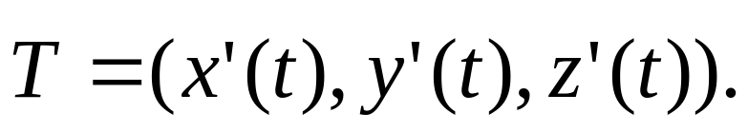
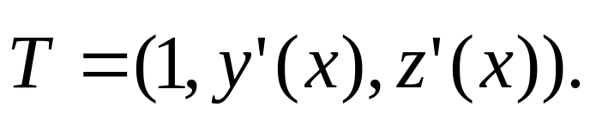
9-6 微分学的几何应用
1. 求空间曲线的
切线和法平面
关键：求空间曲线的切向量
(1)若L:x=x(t), y=y(t), z=z(t).
(2)若L: y=y(x), z=z(x).

Slide 9
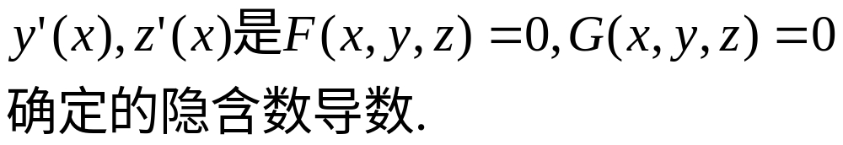
(3)若L:F(x,y,z)=0,G(x,y,z)=0.
其中，

Slide 10
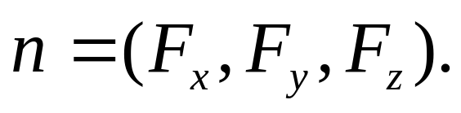
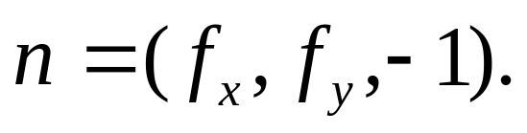
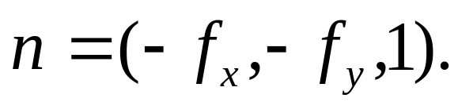
2. 求空间曲面的
切平面和法线
关键：求空间曲面的法向量
(1)若曲面是F(x,y,z)=0.
(2)若曲面是z=f(x,y).
(即是f(x,y)-z=0)

Slide 11
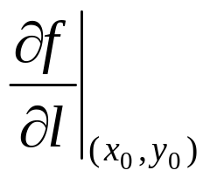
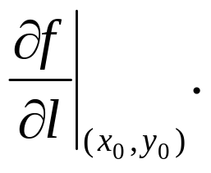
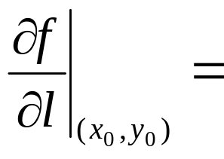
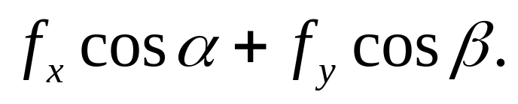
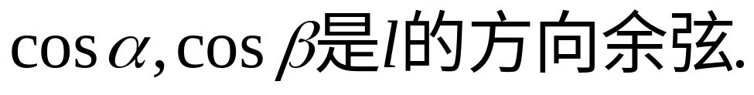
9-7 方向导数与梯度
1. 方向导数
(1)
反映的是函数f在某点沿着方向L
的变化率;
(2)怎么求
例:

Slide 12
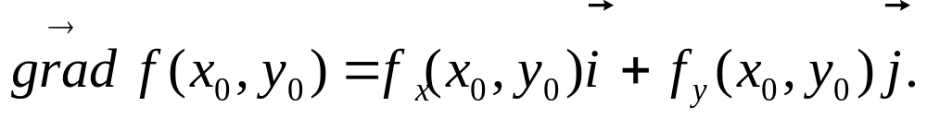
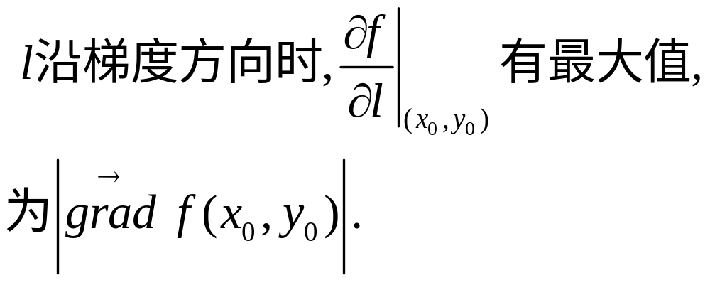
2. 梯度
(1)
(2)方向导数与梯度的关系

Slide 13
9-8 多元函数的极值与最值
1. 无条件极值怎么求?
(1)求出z=f(x,y)的可能极值点(往往是驻点)
(2)再用充分条件判定驻点是否是极值点.

Slide 14
2. 条件极值怎么求?
可用拉格朗日乘数法去求出可能的极值点.
注:往往求出的可能极值点是惟一的,再结 合实际情形,该点即为极值点)
3. 有界闭区域上连续函数的最值怎么求?
(1)求出区域内部的函数的可能极值点(往往是驻点);
(2)求出区域边界上的函数的可能极值点(往往用
拉格朗日乘数法);
(3)对以上点处的函数值进行比较,即得最值.

